Slide 1
Persamaan dan Pertidaksamaan Linear
Melakukan Pemodelan Sederhana

Slide 2
Proses Pemodelan
Diagram pemodelan
REAL WORLD
MODEL
RESULT

Slide 3
Review Concept
Pemodelan dengan fungsi linear adalah contoh pemodelan yang paling sederhana.
Variabel adalah sesuatu yang berubah-ubah di dalam pemodelan kita.
Konstanta adalah sesuatu yang nilainya tetap/tidak berubah dalam model kita.
Ekspresi Aljabar adalah ekspresi dalam bahasa matematis yang mengandung variabel.
Dalam menerjemahkan kejadian sehari-hari menjadi bentuk ekspresi matematis, cari kata kuncinya.

Slide 4
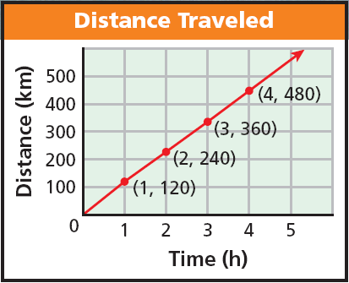
Mengenali Persamaan Linear
Diagram disamping menyatakan gambar dari sebuah fungsi, karena setiap titik di sumbu x terpasangkan dengan tepat satu titik di sumbu y. Grafiknya berupa garis lurus. Fungsi yang grafiknya merupakan garis lurus disebut fungsi linear.

Slide 5
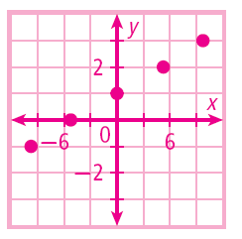
Contoh
Graph y = (1/5)x + 1 for D: {–10, –5, 0, 5, 10}.

Slide 6
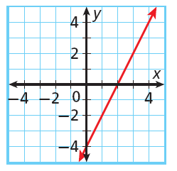
Check It Out! Example 1a
Cek apakah grafik ini menggambarkan sebuah fungsi? Mengapa? Apabila grafik ini menggambarkan sebuah fungsi, apakah fungsinya linear?
Setiap titik di sumbu x terpasangkan dengan tepat satu titik di sumbu y. Gambarnya membentuk garis lurus.
linear function

Slide 7
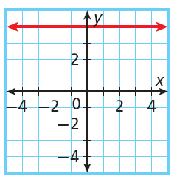
Check It Out! Example 1b
Cek apakah grafik ini menggambarkan sebuah fungsi? Mengapa? Apabila grafik ini menggambarkan sebuah fungsi, apakah fungsinya linear?
Setiap titik di sumbu x terpasangkan dengan tepat satu titik di sumbu y. Gambarnya membentuk garis lurus.
linear function

Slide 8
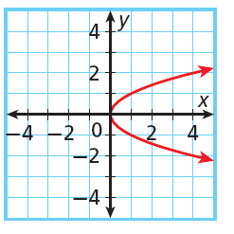
Check It Out! Example 1c
Cek apakah grafik ini menggambarkan sebuah fungsi? Mengapa? Apabila grafik ini menggambarkan sebuah fungsi, apakah fungsinya linear?
Titik di sumbu x tidak terpasang dengan satu titik di sumbu y. Tetapi lebih dari satu. Bukan fungsi.
not a function

Slide 9
Mengenali Fungsi Linear
Kamu dapat juga mengetahui sebuah fungsi linear atau tidak dengan tabel. Pada tabel fungsi linear, sebuah perubahan tetap di sumbu x berkorespondensi dengan perubahan tetap di sumbu y.

Slide 10
Identifying a Linear Function by Using Ordered Pairs
Tell whether the set of ordered pairs satisfies a linear function. Explain.
{(0, –3), (4, 0), (8, 3), (12, 6), (16, 9)}
x
y
Write the ordered pairs in a table.
0
4
8
12
16
–3
0
3
6
9
Look for a pattern.
+4
+4
+4
+4
+3
+3
+3
+3
A constant change of +4 in x corresponds to a constant change of +3 in y.
These points satisfy a linear function.

Slide 11
Pertidaksamaan Linear
Sebuah Pertidaksamaan adalah pernyataan bahwa dua kuantitas tidak setara nilainya.
Pertidaksamaan Linear adalah pertidaksamaan yang linear, dimana variabelnya berpangkat satu.
Solusi sebuah pertidaksamaan adalah gabungan dari semua nilai yang membuat pertidaksamaannya benar.

Slide 12
Tanda Pertidaksamaan Linear
Pertidaksamaan menggunakan tanda-tanda berikut:
Karena biasanya terdapat banyak solusi dari pertidaksamaan, biasanya solusi digambar pada sebuah garis bilangan.
Pada gambar seperti itu, lingkaran penuh menandakan bahwa titik ujung juga merupakan solusi. Biasanya untuk tanda ≤ dan ≥.
Sedangkan lingkaran kosong menandakan titik ujung bukan solusi. Untuk tanda < dan >.

Slide 13
Contoh
r ≥ 2
Pertidaksamaan ini menyatakan bahwa r adalah gabungan dari semua bilangan real yang lebih besar atau sama dengan 2. Perhatikan lingkaran penuh pada titik 2.
b < -1.5
Sedangkan pertidaksamaan ini mengatakan bahwa b adalah gabungan dari semua bilangan real yang lebih kecil dari -1.5. Perhatikan lingkaran kosong di titik -1.5

Slide 14
Mencari Solusi dari Pertidaksamaan Linear (Cara 1)
Cari yang mana variabel dari Pertidaksamaan Linear tersebut.
Contoh: 5x – 2 < 10, variabelnya x.
Cek untuk angka-angka yang diberikan.
Contoh: Cek apakah -1, 10, dan 2 memenuhi pertidaksamaan 5x – 2 < 10.
(5.-1) – 2 < 10 → -5-2<10 →-7<10 (Benar)
(5.10) – 2 <10 →48 < 10 (Salah)
(5.2) – 2 < 10 →8 < 10 (Benar)

Slide 15
Mencari Solusi dari Pertidaksamaan Linear (Cara 2)
Sederhanakan Pertidaksamaannya :
Contoh: 5x – 2 < 10
5x < 10 + 2
5x < 12
x < 12/5
Hati-hati dengan pembagian bilangan negatif
Contoh: -2x + 10 > 18
-2x > 18 – 10
-2x > 8
x < 4

